Slide 1
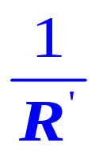
同相加法运算电路
Ｒ
f
Ｒ
1
u_{i1}
Ｒ
u
21
o
Ｒ
u_{i2}
22
Ｒ
u_{i1}－u₊
u_{i2}－u₊
u₊
u_{i1}
u_{i2}
+
u₊
1
1
1
=
+
(
+
+
)
R₂₁
R₂₂
R
=
R₂₁
R₂₂
R₂₁
R₂₂
R
u_{i1}
u_{i2}
u₊
R′
( ⎯ + ⎯
)
R_{f}
=
u_{O} = (1+ ⎯)
u₊
R₂₁
R₂₂
R₁
u_{i1}
u_{i2}
R_{f}
u_{O} = (1+ ⎯)R′( ⎯ + ⎯
)
其中 R′ = R₂₁ //R₂₂ //R
R₁
R₂₁
R₂₂

Slide 2
3. 差动运算
u_{i1}
_
u_{o}
i_{f}
i₋
i₁
i_{f}
R_{f}
因
= 0
，
=
=
R₁+ R_{f}
u_
u_{i1}
_
i₁
i₁
=
R₁
R₁
i₋
u_{i1}
_
u_{o}
u_{i1}
u_{i1}
_
u_
=
.R₁
R₁+ R_{f}
R₂
u₊
u_{o}
u₊
u_{i2}
u_{i2}
R₃
=
R₂+ R₃
R₃
u_
u₊
u₊
=
R_{f}
R_{f}
= (1+ ⎯ ) ⎯⎯ u_{i2}
u
_{o}
R₃
- ⎯ u_{i1}
R₁
R₂ + R₃
R₁
-<number>-

Slide 3
R_{f}
R_{f}
= (1+ ⎯ ) ⎯⎯ u_{i2}
u
_{o}
R₃
- ⎯ u_{i1}
R₁
R₂ + R₃
R₁
当 R_{f}=R₁=R₂=R₃ 时
R_{f}
u_{o} = u_{i2}－u_{i1}
R₁
u_{i2}
— 减法运算电路
R₂
u_{i1}
u
o
R₃

Slide 4
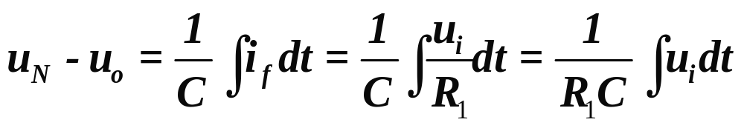
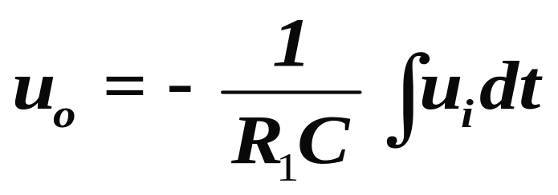
4 积分运算电路
i_{f}
C
i₁
R
u
1
u_{N}
i₁ = —— ,
u
i
i
R₁
u
i₁=i_{f ，}
o
R₂
因 u_{N}=0,

Slide 5
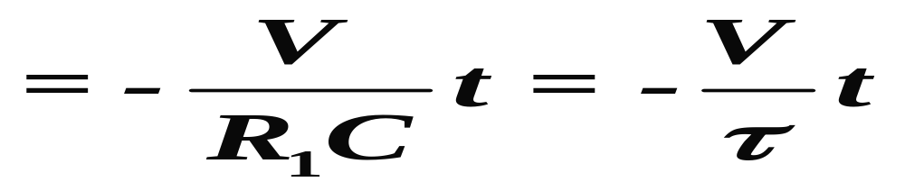
输入为阶跃电压时积分 器的输出波形
i_{f}
C
u_{i}
i₁
R
u
1
V
i
o
t
u
o
u_{o}
R₂
o
t
１
∫
t
u
= – ——
u_{i}dt
o
R₁
C
0
对u_{i}=-V积分
输出u_{o}斜率为正

Slide 6
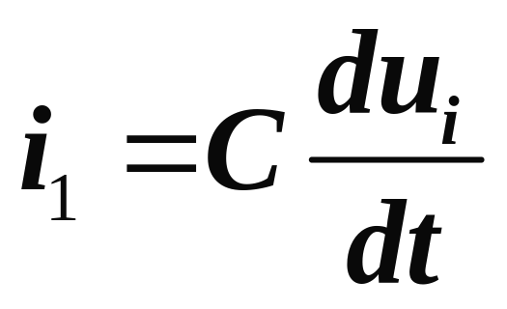
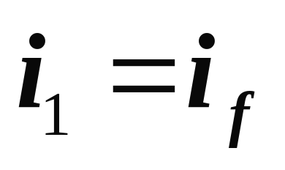
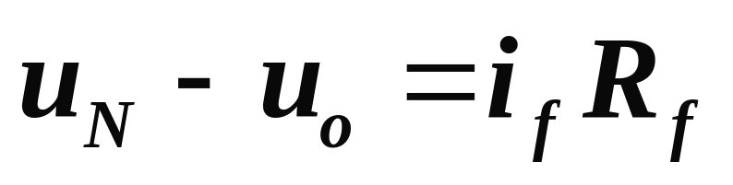
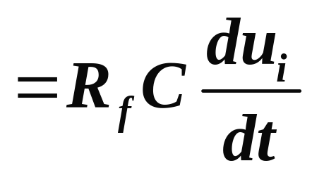
5 微分运算电路
Ｒ_{f}
i_{f}
C
i₁
u
u_{N}
u_{O}
i
Ｒ₂
_{输入与输出}
_{的关系式为}
u
du_{i}
dt
= – R_{f} C –—
o
翻页
-<number>-

Slide 7

再 见

